Slide 1
智联计算系统
基于大模型的智能任务调度与自动部署平台
Powered by Qwen (通义千问) · FastAPI · Vue3 · Docker
自然语言意图解析 → 结构化参数提取
路由 DAG 生成 → 外部路由系统对接
定时自动部署 → 容器按计划启停
业务指标自动采集 → 达标评估展示

Slide 2
系统整体流程
从自然语言到自动部署的完整链路
💬
🤖
✅
🗺️
🚀
📊
用户对话
意图解析
参数确认
路由计算
自动部署
指标采集
自然语言描述 任务需求
→
qwen3-max 提取结构化参数
→
验证层过滤 用户确认提交
→
生成DAG 外部系统分配节点
→
APScheduler 定时启动容器
→
容器上报耗时 自动评估达标

Slide 3
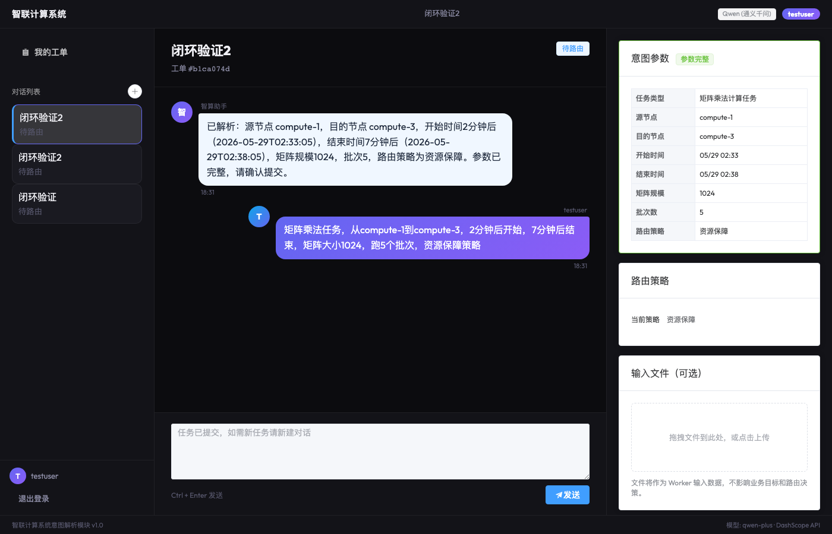
功能一：自然语言意图解析
用户无需填表，直接描述需求
核心设计
大模型只负责参数提取， 不自由发挥
验证层拦截幻觉输出 节点名必须在数据库存在
参数不完整时主动追问 完整后出现确认按钮
提交后对话锁定 防止重复提交

Slide 4
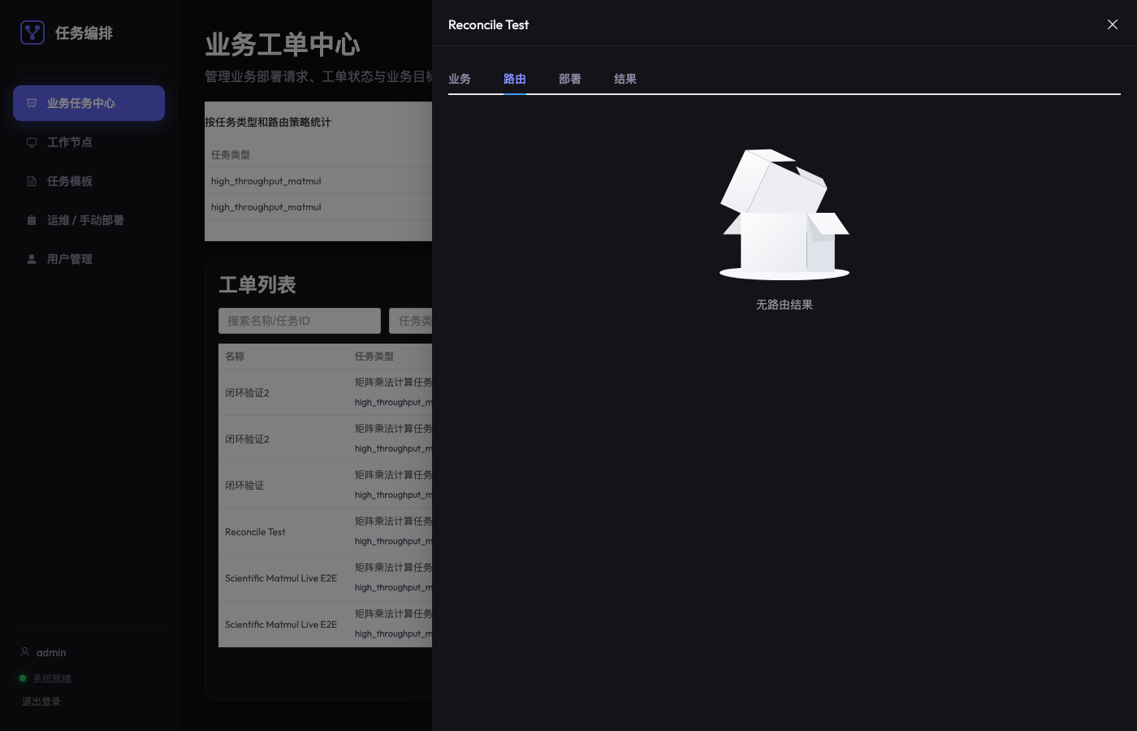
功能二：路由系统对接
生成 DAG，外部路由系统分配物理节点
对接流程
1
提交工单
routing_status = pending routing_input_dag 写入 DB
2
外部系统扫表
GET /api/orders ?routing_status=pending
3
路由计算
分配物理节点 + GPU 编号
4
回写结果
POST /api/orders/{id}/routing-result placements: [{node_id, worker_host, gpu}]

Slide 5
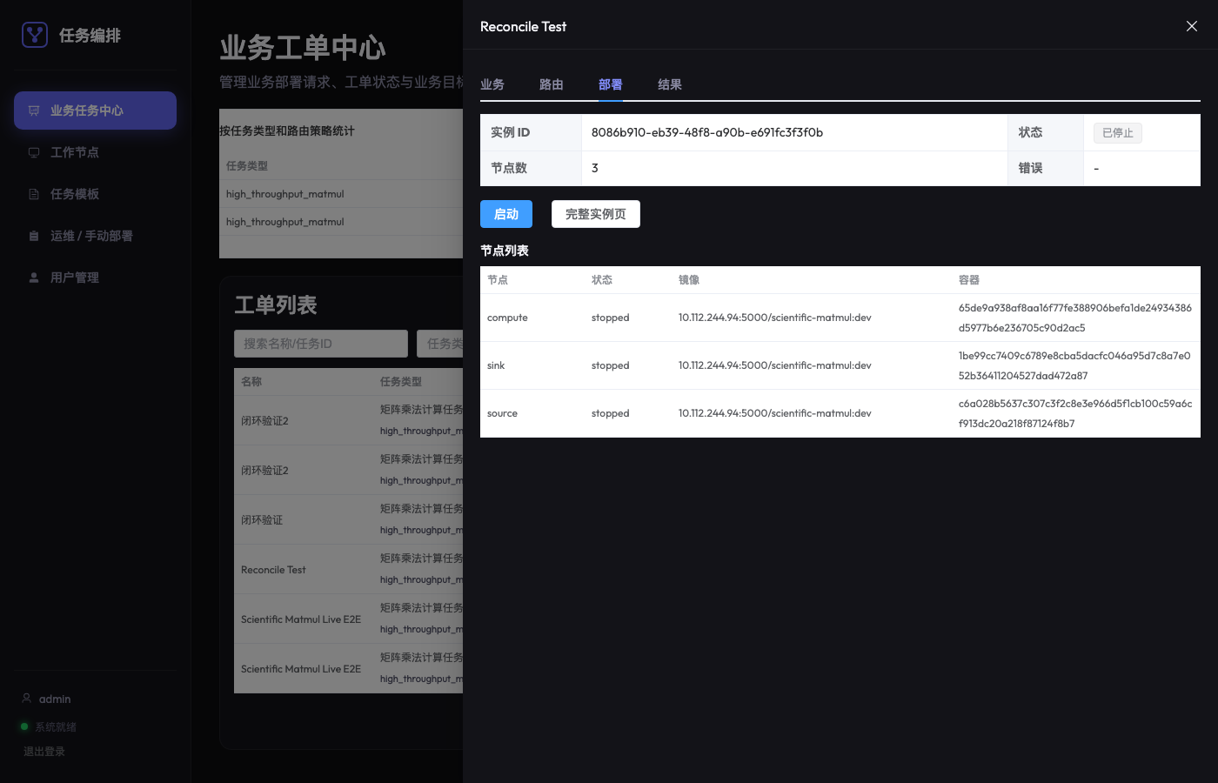
功能三：定时自动部署
APScheduler 按计划时间自动启停容器
部署链路
路由结果回写后 自动创建 TaskInstance
APScheduler 注册定时任务 business_start_time 触发启动
逐节点 HTTP 推送 node_agent node_agent 执行 docker run
GPU_DEVICE 环境变量注入容器 business_end_time 自动停止
停止后触发业务指标采集

Slide 6
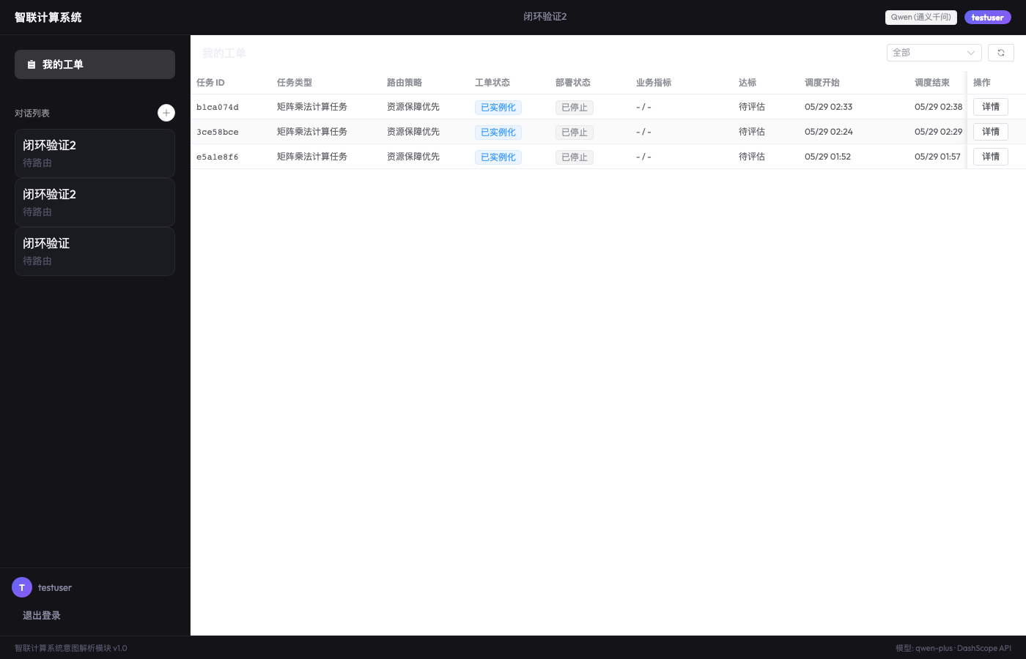
用户端：我的工单
普通用户查看自己的任务状态

Slide 7
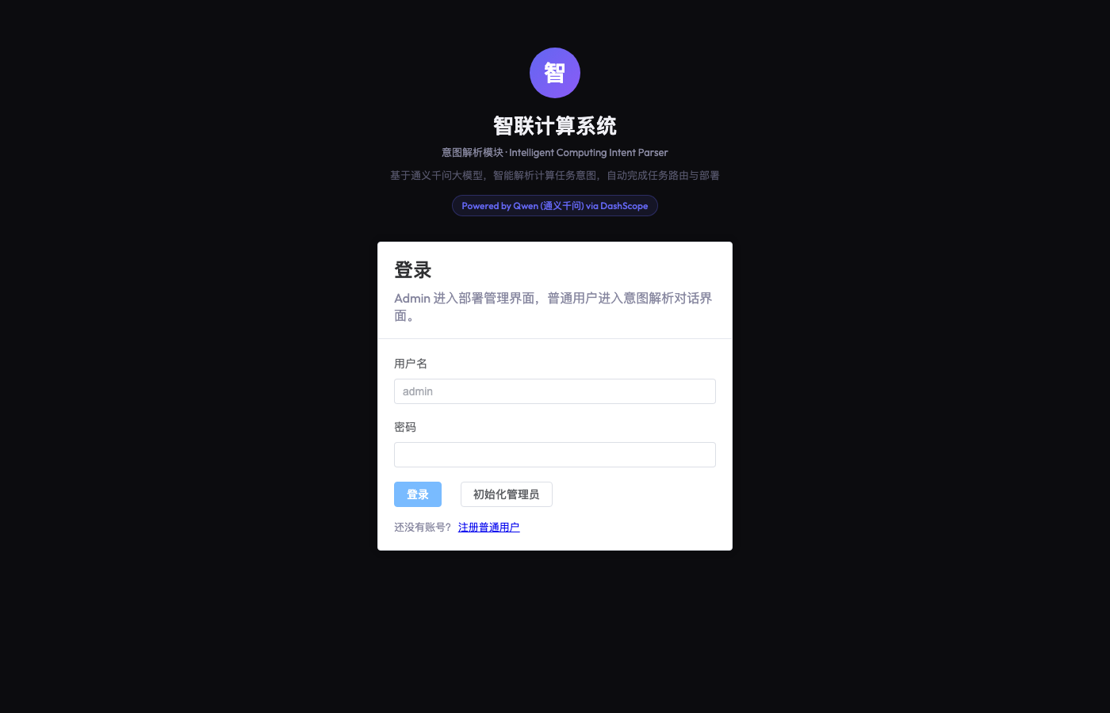
管理后台：业务工单中心
全局工单视图 + 业务指标统计

Slide 8
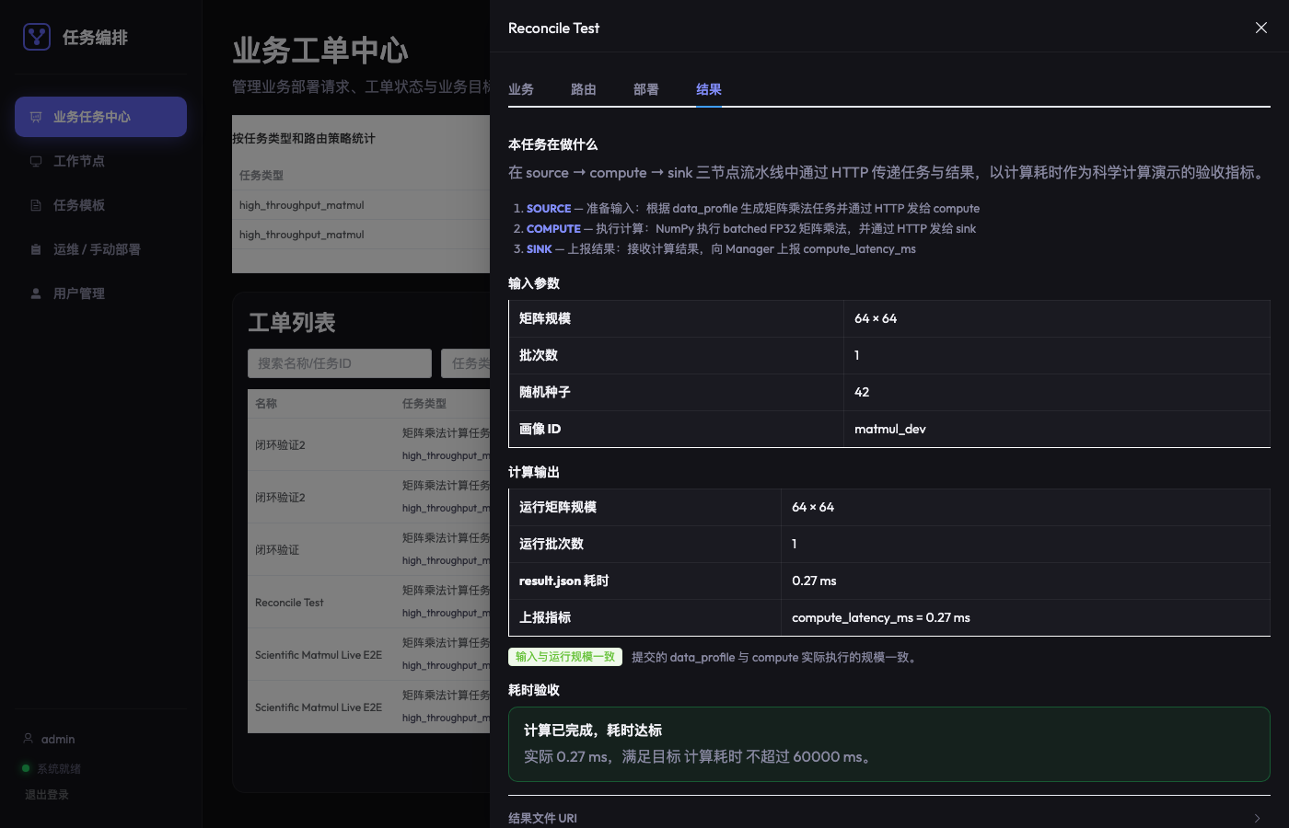
功能四：业务指标自动采集与评估
任务停止后自动评估是否达标
评估流程
容器上报计算耗时 POST /api/metrics
对比 target_value （业务目标设定值）
写入 business_objective _evaluations 表
business_success 标记达标
结果 Tab 展示： 输入参数 / 计算输出 一致性校验 / 耗时验收

Slide 9
管理后台：节点管理
查看所有计算节点状态和 GPU 资源

Slide 10
系统能力总结
意图解析
路由对接
自动部署
指标评估
自然语言 → 结构化参数 大模型 + 确定性验证层
DAG 生成 + REST API 外部系统无缝集成
定时调度 + 多节点 GPU 精确分配
自动采集 + 达标判断 可视化结果展示

